Slide 1
NBM CRM 매뉴얼
Vol. 2

Slide 2
아이디: 엔비엠몰 아이디 사용(10코어도 동일함)
아이디가 없는 경우: 미리 회원을 가입을 하셔야 됩니다.
(nbmmall.com(컴퓨터) or m.nbmmall.com(모바일)
3. CRM 결제후 아이디 로그인이 됩니다.
*결제는 엔비엠몰 ‘캐쉬 충전’ 메뉴에서 CRM 결제를 선택하면 됩니다.
- 결제아이디에 등록된 핸드폰번호와 어플이 설치된 핸드폰의
번호가 동일해야 합니다.
CRM 사용 참고사항

Slide 3
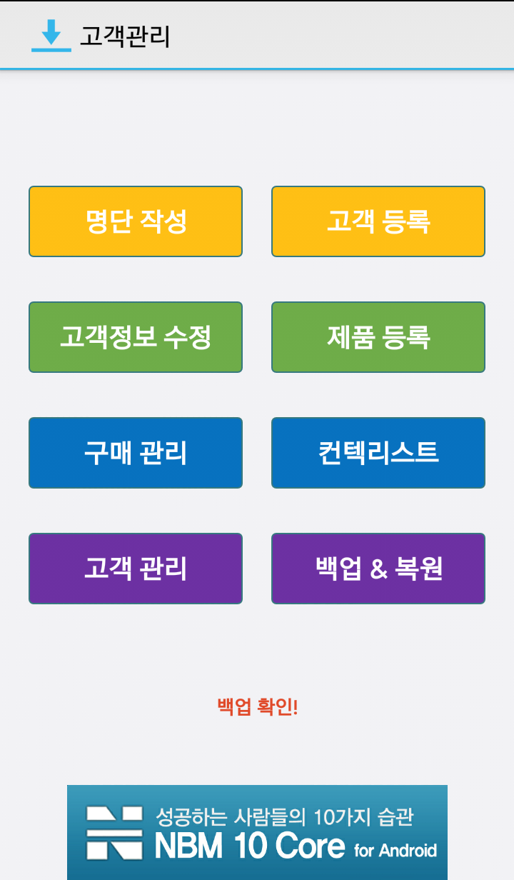
명단작성
가망고객의 모든 명단을 작성하는 기능입니다.
이곳에는 주변의 모든 사람을 등록합니다.
형식의 제약은 없습니다.

Slide 4
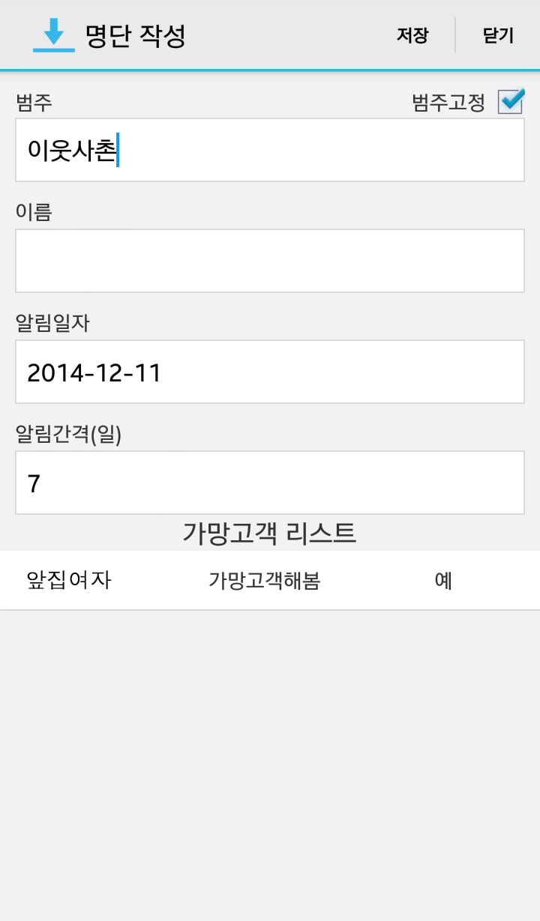
1-1. 명단 작성
* 오른쪽 위 범주고정 체크를 해제하면
범주는 계속 빈 공간으로 나오고
체크가 되어 있으면 이전에 작성했던 범주로
계속 표시됩니다.
* 범주의 예>
- 같이 성공하고 싶은 사람
- 동네주민
- 초등학교 동창
- 취미
- 같은 아파트
* ‘알림일자와 알림간격’ 설정을 통해 꾸준한
고객 관리를 할 수 있습니다.
* 예: 이웃사촌 – 홍길동에 대한 일정은 12월
11일 이후 7일 간격으로 아침 10시에 핸드폰에
표시됩니다.
홍길동

Slide 5
2. 고객 등록
명단작성을 통해서 얻어진 명단 중 모든 소비자와
사업자를 고객으로 등록을 합니다.
* 뉴스킨 회원
* 구매 이력이 있는 소비자
* 사업설명, 제품설명 등 관계유지가 어느 정도
있는 예비 소비자 혹은 사업자를 등록.

Slide 6
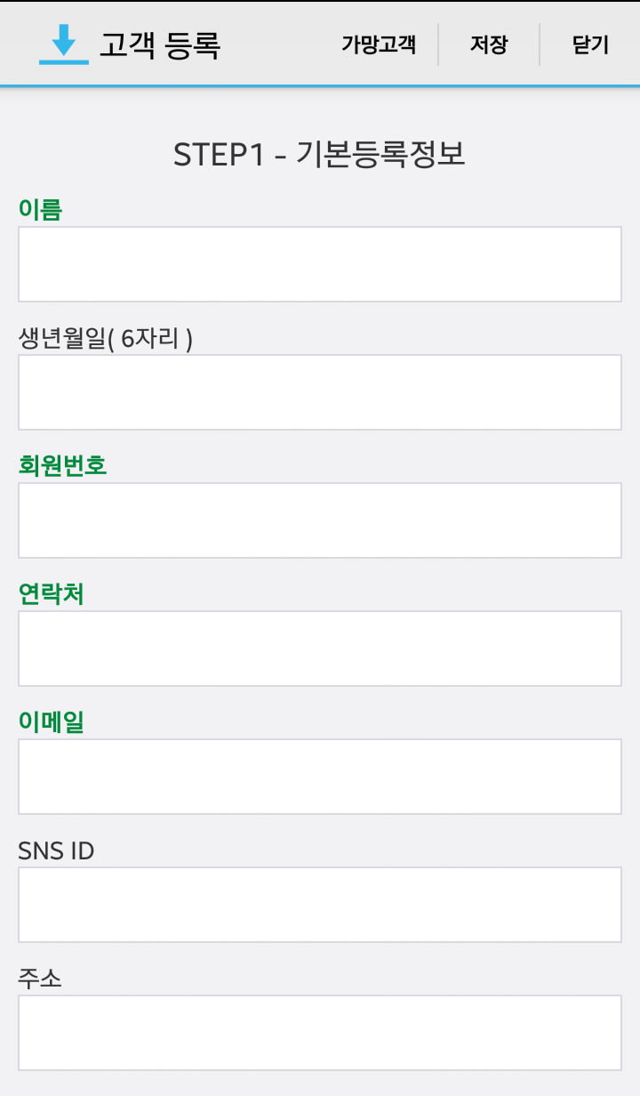
2-1. 고객 등록
- 녹색은 필수 입력 항목입니다.
- 회원번호는 중복을 체크합니다.
뉴스킨회원이 아닌 경우 임의로 넣으셔도 됩니다.
-고객등록은 직접 신규등록이 가능하고,
명단작성 메뉴를 통해서도 가능합니다.
* 상단을 보시면 가망고객 이라는 메뉴가
있습니다.
그것을 터치하면 ‘명단작성’에 등록된 명단을
가져오실 수 있습니다.

Slide 7
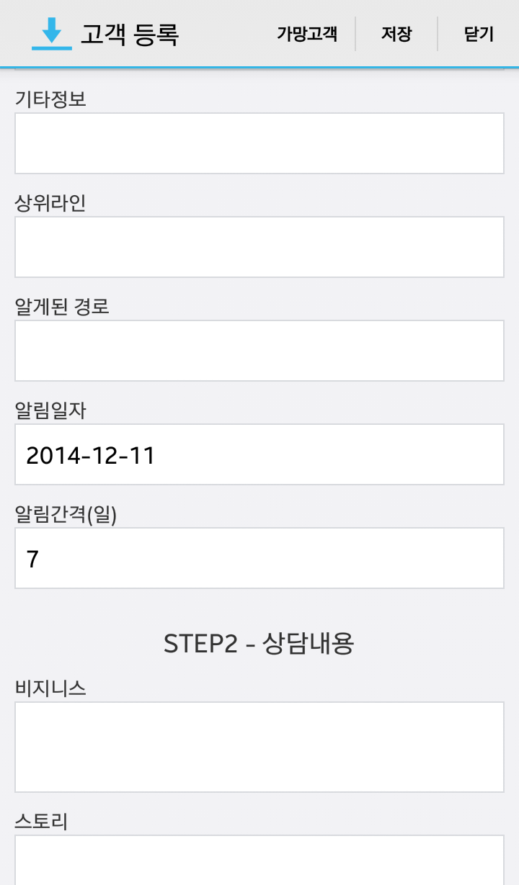
2-2. 고객 등록
상위라인은 뉴스킨 회원번호
★ 중요!! ★
‘알림일자’는 이 어플의 핵심인 연락명단의 알림입니다.
그 주간에 요일 기준으로 원하는 날짜로 설정하시면
됩니다.
가령 오늘날짜 (11일) 목요일이면 알림 간격 7일 일때
매주 목요일에 알림이 발생합니다.
12일로 하면 매주 금요일에 발생합니다.
단순히 격일을 원하시면 알림 간격을 2일로 하시면
됩니다. 알림 간격은 필요에 따라 설정하세요.

Slide 8
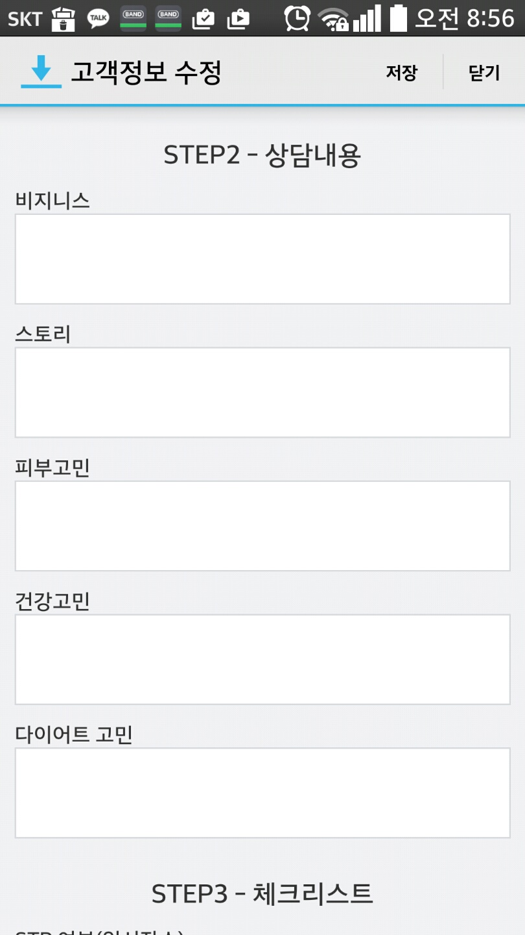
2-3. 고객 등록
* 지속적인 만남을 통해서 고객에 대한 자세한
정보를 추가 하는 부분입니다.
* 모든 항목을 한번에 입력하는 것이 아니고
고객과 만남을 통해서 하나씩 채워가는 것입니다.

Slide 9
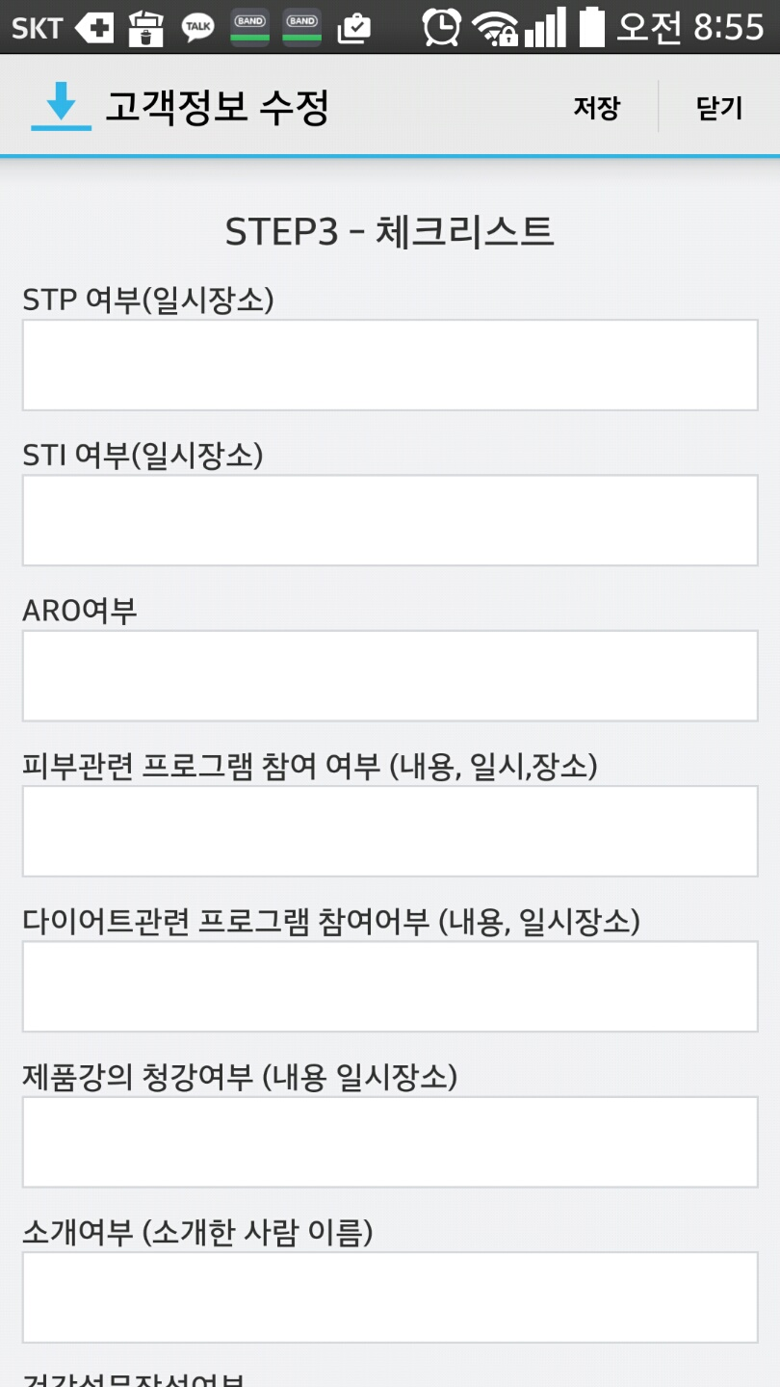
2-4. 고객 등록
* STP : 사업설명
* STI : 데몬스트레이션
나머지는 항목보시고 작성해가시면 됩니다.
여기까지 작성하시고 상단에 저장을 터치하시면
고객등록이 완료됩니다.
꼭 저장을 눌러주셔야 저장됩니다.
* 모든 항목을 한번에 입력하는 것이 아니고
고객과 만남을 통해서 하나씩 채워가는 것입니다.

Slide 10
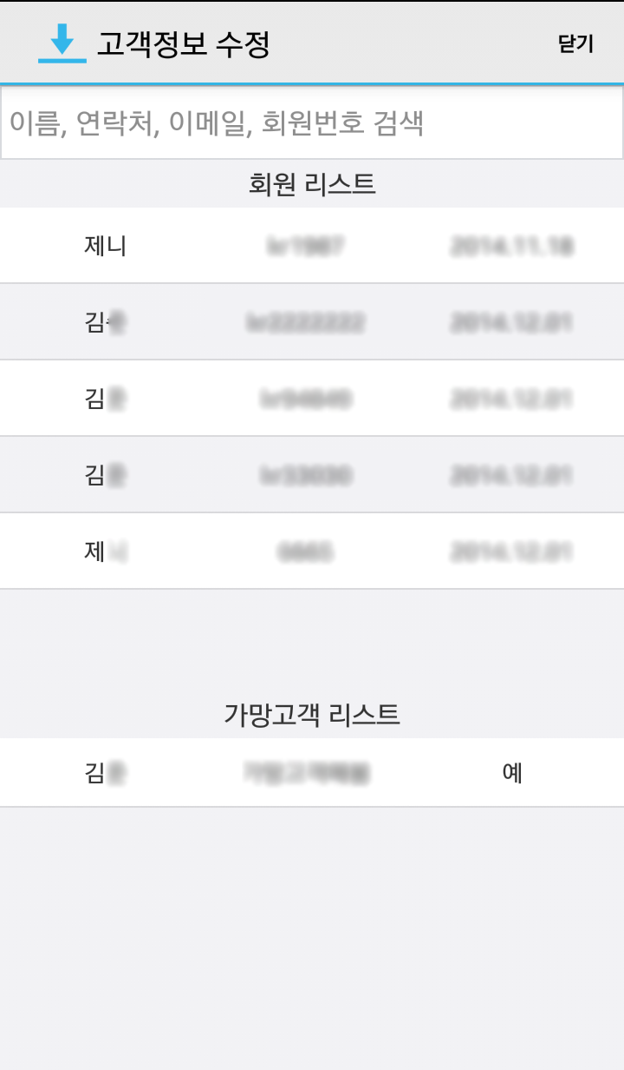
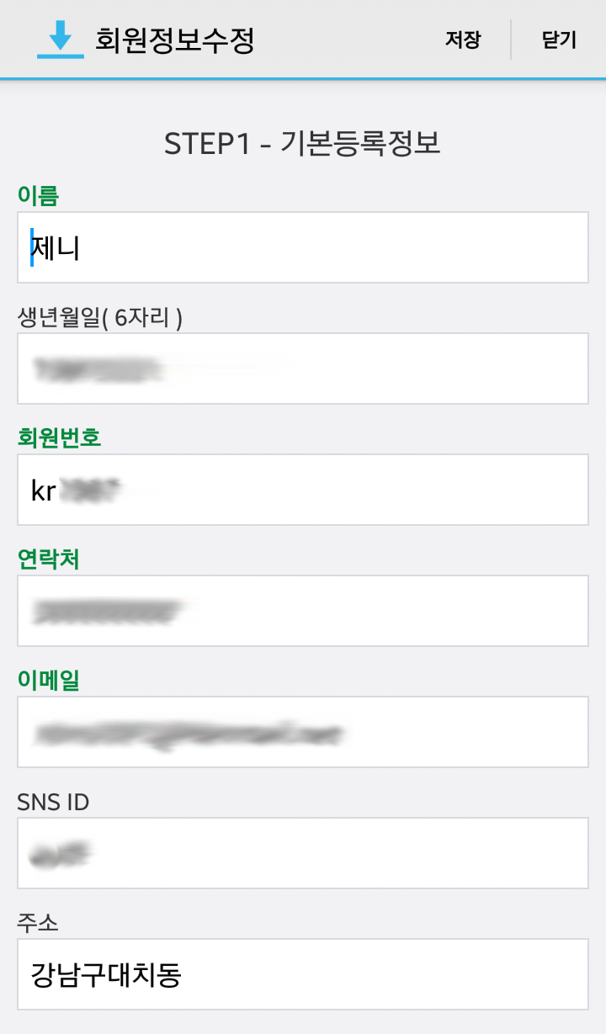
* 만남을 통해서 변경되거나 새로 알게 된 기존 고객의 정보를
수정/ 업데이트 하는 곳입니다.
* 축적된 정보를 통해서 리쿠르팅에 활용하시면 됩니다.

Slide 11
4. 제품 등록
* 제품등록은 사용자가 임의로 등록하는 메뉴입니다.
본사의 제품등록번호와 동일하게 해도 되고, 임의로
만들어도 됩니다.
* 제품등록은 신규소비자들의 재구매 관리와
제품 사용관리를 위한 초기세팅입니다.
많은 제품이 있고 사업자마다 주력제품이 있거나
패키지로 프로모션이 제공되는 관계로
전체 제품리스트를 제공하기 보다 사용자가 직접
작성하여 사용하도록 했습니다.
* 굳이 본사의 제품번호나 제품명칭을 사용하지
않으셔도 됩니다.

Slide 12
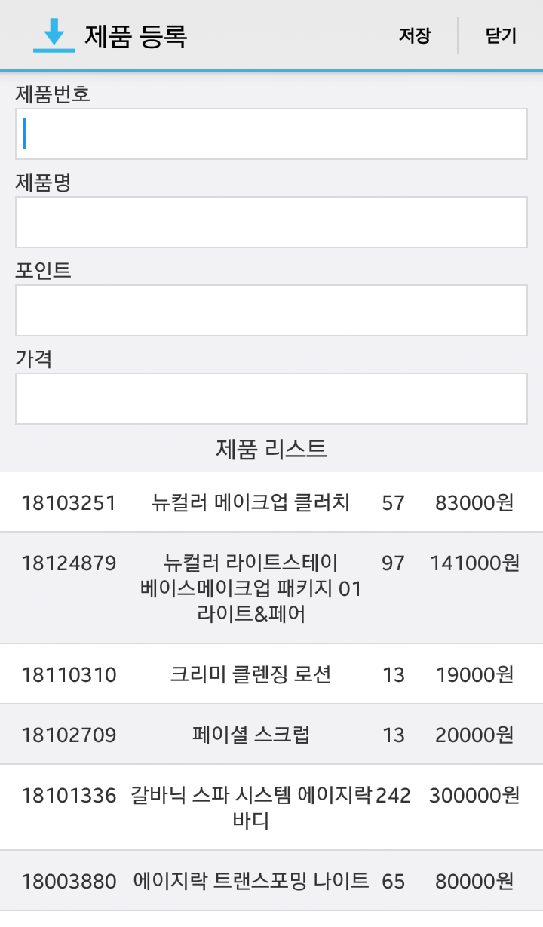
4-1. 제품 등록
제품번호는 본사 제품번호를 그대로 사용하셔도 좋고
사용자 나름대로의 번호와 네이밍으로 만들어
사용하셔도 좋습니다.
본사제공 패키지 이 외에 특정 목적으로 자주 나가는
패키지 명칭을 작성하셔도 좋습니다.
예> 수능생 패키지
우리엄마 패키지

Slide 13
5. 구매 관리(가장 핵심기능)
신규 고객의 재 구매를 돕고 정상적인 제품 사용여부를
확인하기 위한 세팅 메뉴입니다.
판매된 내용을 바로 바로 등록할 수 있습니다.
이렇게 입력된 데이터를 통해 제품의 예상 소모일까지
7일에 한번씩 알림이 표시되고 알림이 표시되는 날에는
제품을 잘 쓰고 있는지 불편한 점은 없는지 등등
고객관리를 하게 됩니다.
* ‘고객정보 수정’ 메뉴는 고객의 일반정보를 수정하는
기능이고, ‘구매관리’ 메뉴는 제품구매에 관련된
특화 기능입니다.

Slide 14
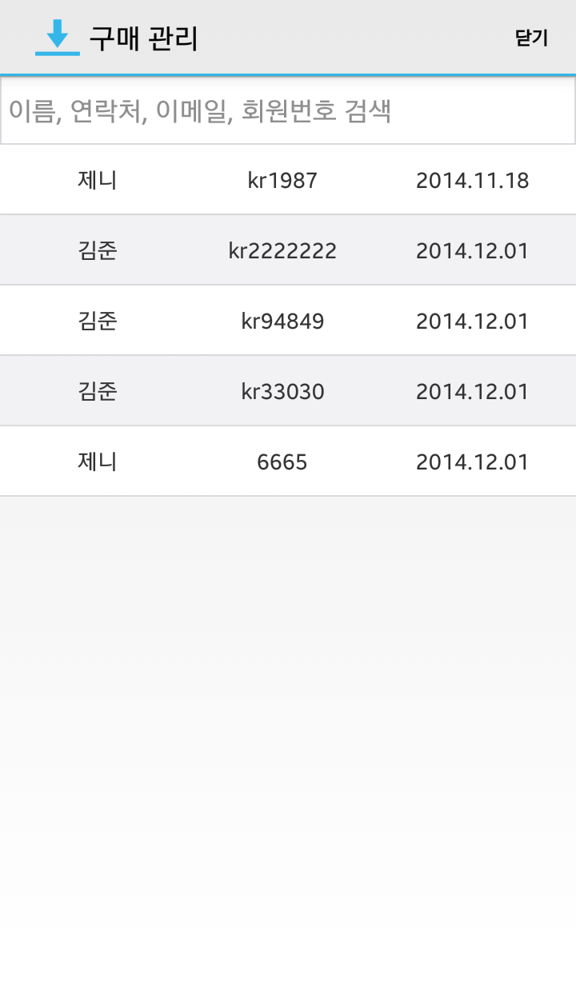

5-1. 구매 관리
전체 회원 명단이 보입니다.
그 중 매출이 발생한 회원을 선택합니다.

Slide 15
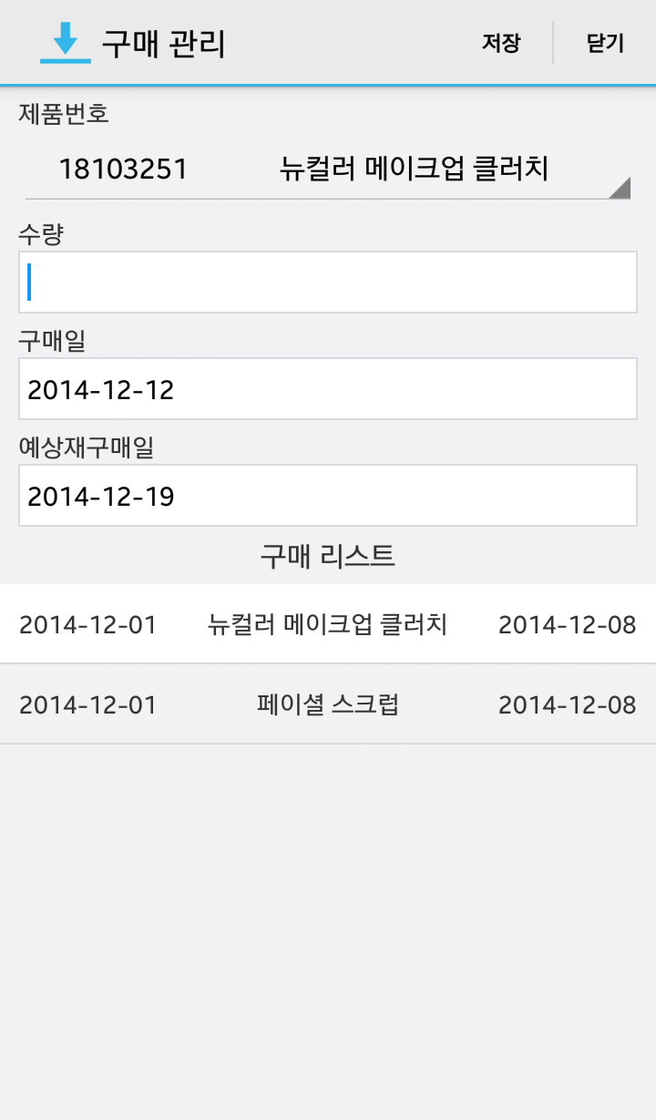
5-2. 구매 관리
가장 상단에는 이미 등록한 제품이 표기됩니다.
수량, 구매일을 입력하시고
예상 재구매일은 알아서 입력하시면 됩니다.
아래에는 이미 구입한 제품들이 표시됩니다.

Slide 16
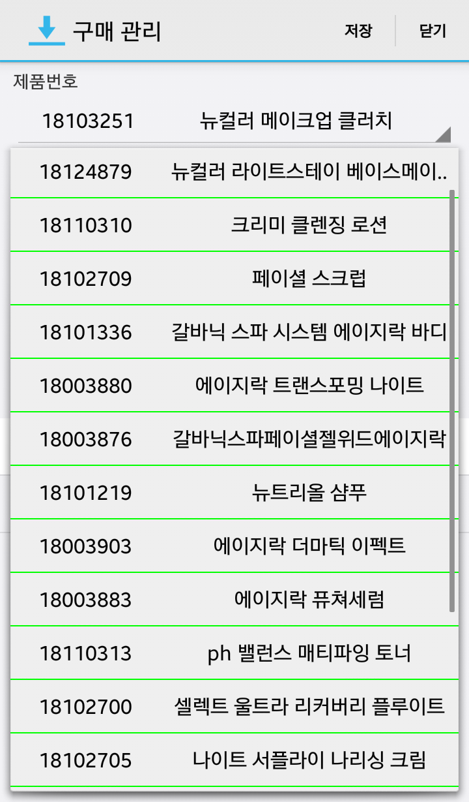
5-3. 구매 관리
상단 제품번호의 제품을 터치하면 기존에 등록해둔
제품 리스트가 나옵니다.
자유도에 비중을 더 두고 사용자가 주력으로 전달하는
제품에 초점을 두었습니다.

Slide 17
6. 컨텍 리스트(가장 핵심기능)
매일 연락할 명단을 산출해 보는 것이 목표인 앱이고
이렇게 만들어진 명단을 어떻게 활용하고
있는지를 기록으로 남기는 메뉴입니다.

Slide 18
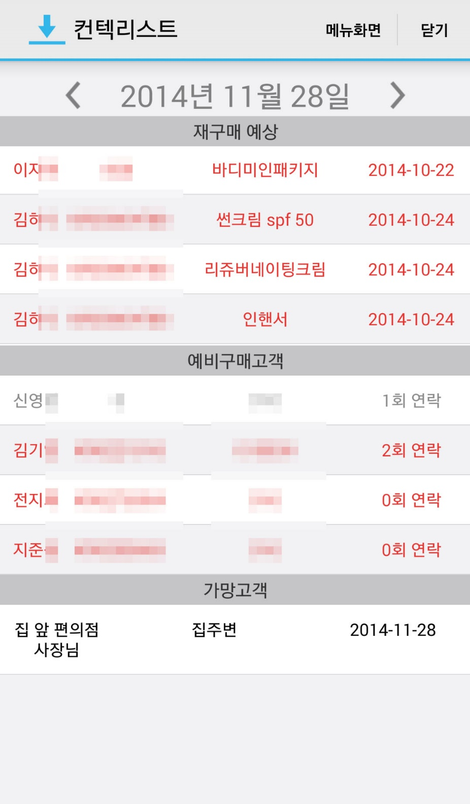
6-1. 컨텍리스트
이렇게 입력된 내용을 기반으로
매일 10시에 표기되는 명단입니다.
이전일 까지 연락 완료되지 않은 경우
붉은색으로 표시됩니다.
붉은색이 많을 수록 현재
자신의 상황을 직접 확인할 수 있는
것입니다.

Slide 19
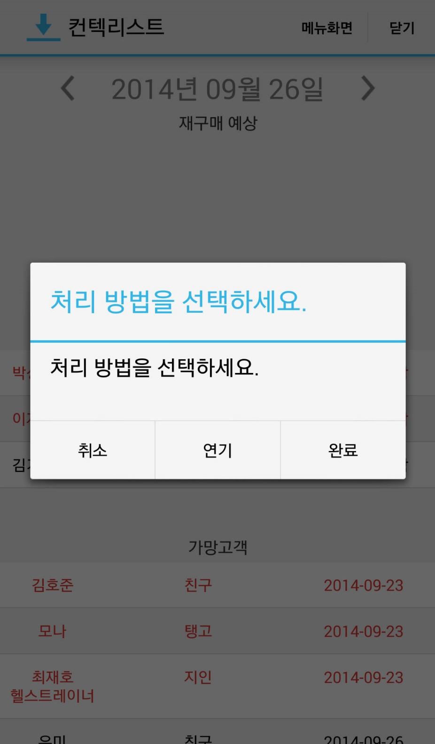
6-2. 컨텍리스트
연락하신 분은 해당 줄을 잠시 길게 누르고 있으먄
그림과 같은 팝업창이 뜹니다.
취소는 본 메뉴로, 연기는 연기일을 지정할 수 있습니다.

Slide 20
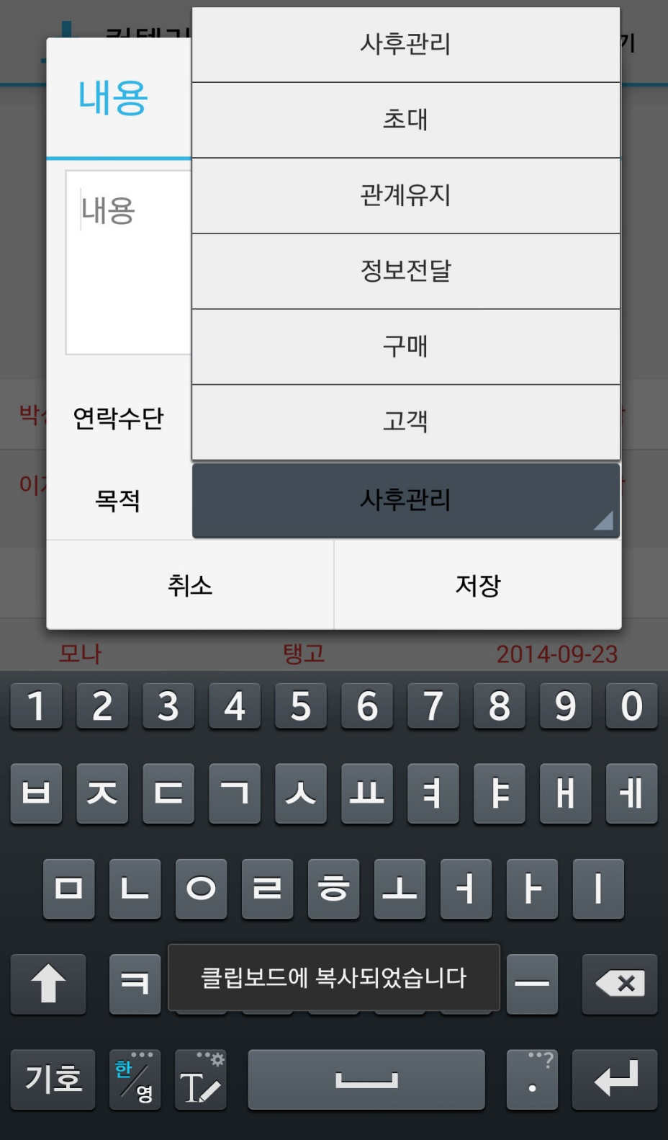
6-3. 컨텍리스트
완료를 누르면 다음과 같은 메뉴가 나옵니다.
이 내용을 작성하면 기록으로 남습니다.

Slide 21
7. 고객 관리
앱을 통해 발생한 기록들을 조회하는 메뉴입니다.
매일 연락하고 기록으로 남긴 명단을 어떻게 활용
하고 있는지를 확인하고 개인적으로 활용하기 위한
앱입니다.
이것이 주요 기능이므로 ‘고객 관리’ 기능의 확대는
준비중입니다.

Slide 22
8. 백업 & 복원
어플에 저장된 데이터를 저장하고 저장된 데이터를
복원하는 기능입니다.
핸드폰이 변경되면 저장된 데이터를 메일로 보내고
새로운 핸드폰에서 다운받아서 복원하시면 됩니다.

